Slide 1



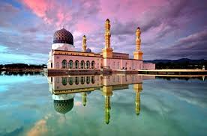

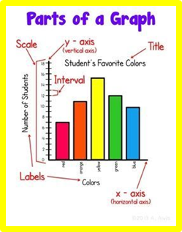
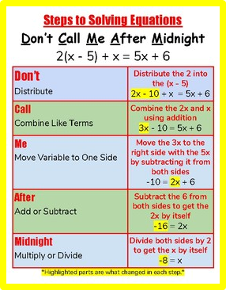
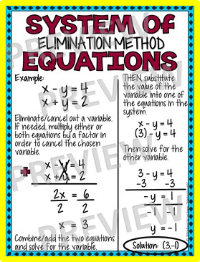
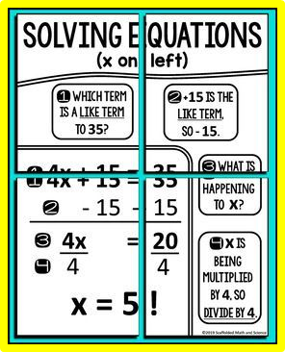

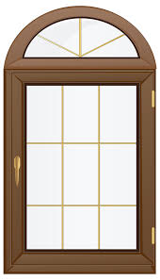

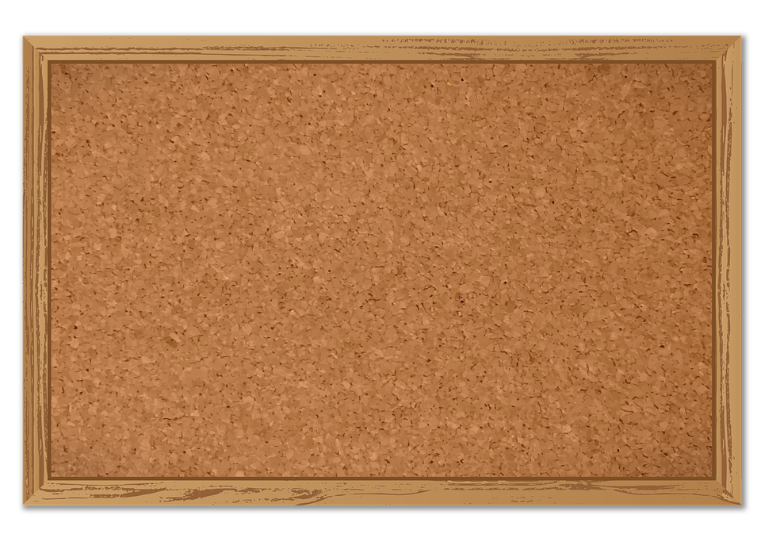




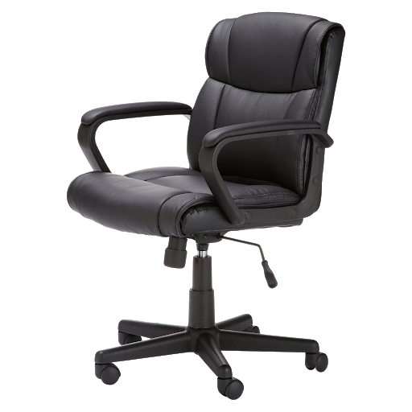


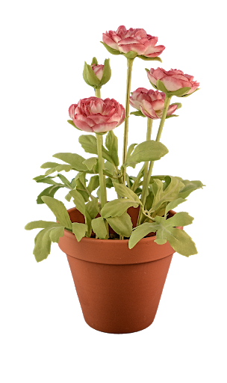

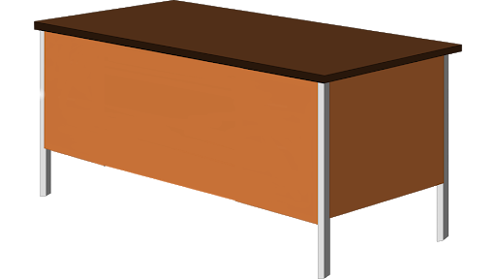
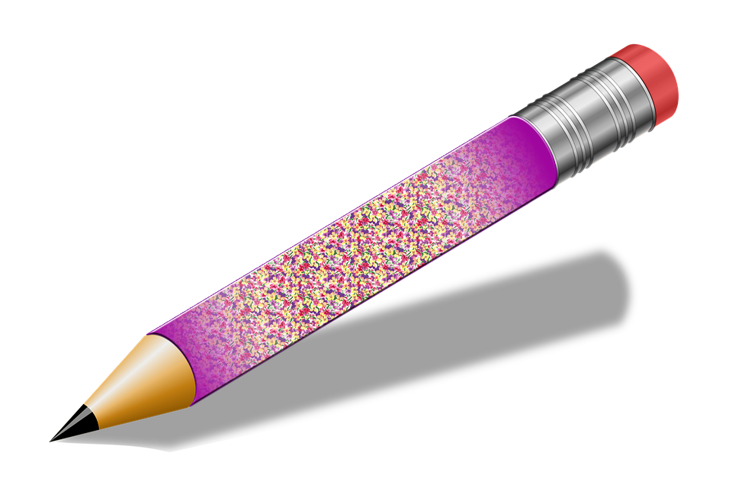

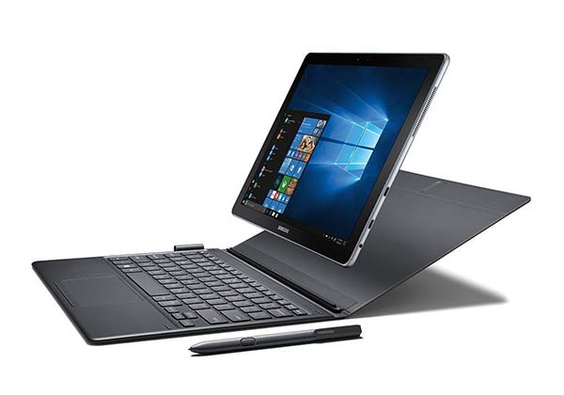

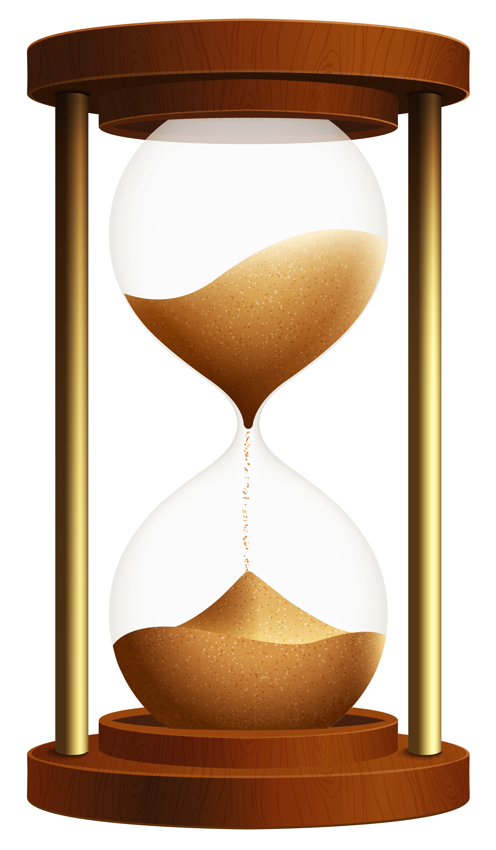

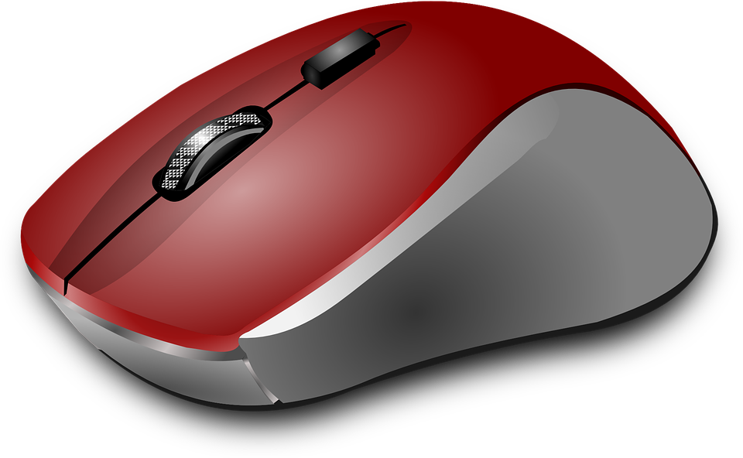
التاريخ / / ١٤٤هـ
رقم الصفحة :
١-٤
استراتيجية حل المسالة

Slide 2


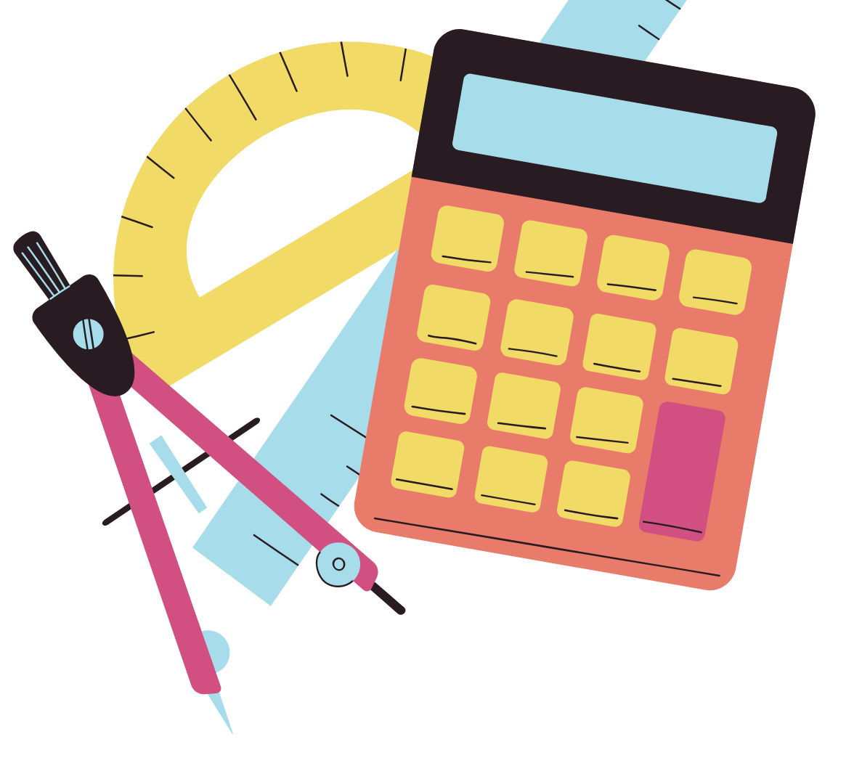
١-٤
استراتيجية حل المسالة

Slide 3
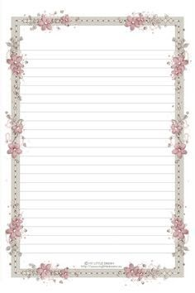
رياضة
٣صـ٢٦
سعر تذكرة الدخول للمهرجان الرياضي ٣ ريالات للصغار و ٧ ريالات للكبار . فإذا كان عدد الصغار الذين حضروا مثلي عدد الكبار ، وكان الدخل ١٦٢٥ ريالا . فكم عدد كل من الصغار والكبار الذين حضروا المهرجان ؟
٣
عدد الكبار | عدد الصغار = ٢ × عدد الكبار | ٧ × عدد الكبار + ٣ × عدد الصغار | أقل – أكثر - يساوي
أقل
= ١٣٠٠
٧ × ١٠٠ + ٣ × ٢٠٠
٢٠٠
١٠٠
أكثر
= ١٦٩٠
٧ × ١٣٠ + ٣ × ٢٦٠
٢٦٠
١٣٠
يساوي
= ١٦٢٥
٧ × ١٢٥ + ٣ × ٢٥٠
٢٥٠
١٢٥
١٢٥
عدد الكبار =
٢٥٠
عدد الصغار=

Slide 4
اعداد
٤صـ٢٦
ضرب عدد في ٦ ،ثم اضيف الى الناتج الضرب في ٤ ،فكان الناتج ٨٢، فما العدد؟
٤
٦(عدد) +٤ =٨٢
(٥)
٣٤أقل
(١٠)
٦٤أقل
(١٥)
٩٤أكثر
(١٣)
٨٢يساوي

Slide 5
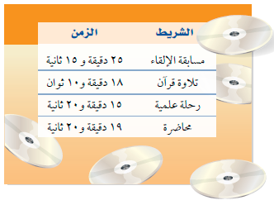
٥صـ٢٦
جسور
يريد سالم نقل بعض أشرطة الفيديو على أقراص مدمجة ، فإذا كانت سعة القرص ٦٠ دقيقة ، فما الأشرطة التي يمكن نقلها من الجدول ، بحيث تستوعب الحد الأعلى من سعة القرص ؟
٥
الأشرطة | الشريط الأول + الشريط الثاني + الشريط الثالث
= ٥٨.٤٥
٢٥.١٥ + ١٨.١٠ + ١٥.٢٠
مسابقة + تلاوة + رحلة
= ٦٢.٤٥
٢٥.١٥ + ١٨.١٠ + ١٩.٢٠
مسابقة + تلاوة + محاضرة
= ٥٩.٥٥
٢٥.١٥ + ١٥.٢٠ + ١٩.٢٠
مسابقة + رحلة + محاضرة
= ٥٢.٥٠
١٨.١٠ + ١٥.٢٠ + ١٩.٢٠
تلاوة + رحلة + محاضرة
٥٩.٥٥
مسابقة + رحلة + محاضرة =
الحد الأعلى =

Slide 6
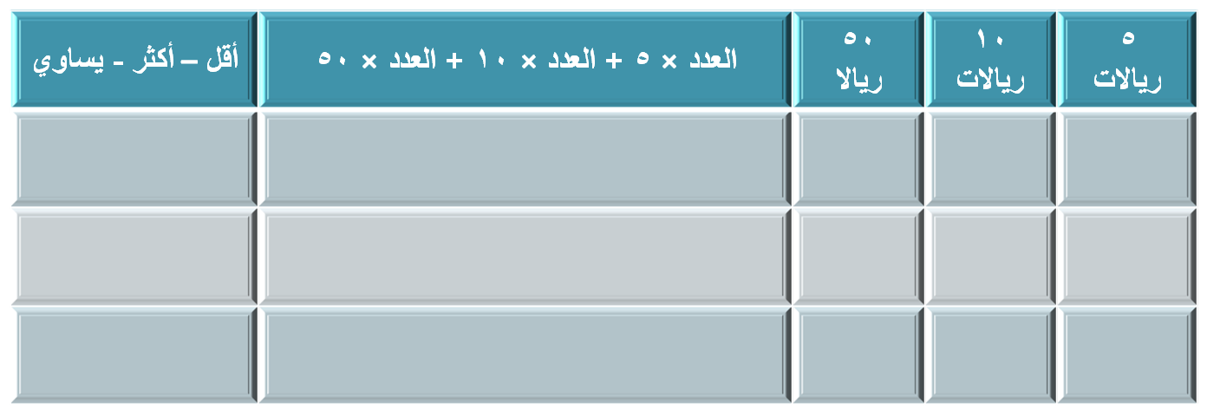
نقود
مع رقية ١٩٥ ريالا من الفئات التالية : ٥ ريالات و ١٠ ريالات و ٥٠ ريالا . فإذا كان معها أعداد متساوية من الفئات المختلفة ، فما عدد الأوراق النقدية من كل فئة ؟
٦
٦صـ٢٦
أقل
١٣٠
٢ × ٥ + ٢ × ١٠ + ٢ × ٥٠ =
٢
٢
٢
أكثر
٢٦٠
٤ × ٥ + ٤ × ١٠ + ٤× ٥٠ =
٤
٤
٤
يساوي
١٩٥
٣ × ٥ + ٣ × ١٠ + ٣ × ٥٠ =
٣
٣
٣
٣ أوراق
عدد الأوراق من كل فئة =

Slide 7
تحليل
٧صـ٢٦
استعملت أسلاك معدنية طولها ١٢٨٠٠٠ كلم لدعم أحد الجسور ، وهذا يزيد بمقدار ٨٤٨٠ كلم على ثلاثة أمثال محيط الأرض عند خط الاستواء . فما طول محيط الأرض عند خط الاستواء ؟
٧
محيط الأرض | ٣× محيط الأرض + ٨٤٨٠ | أقل – أكثر - يساوي
أكثر
١٢٨٤٨٠
٣ × ٤٠٠٠٠ + ٨٤٨٠ =
٤٠٠٠٠
أكثر
١٢٨١٨٠
٣ × ٣٩٩٠٠ + ٨٤٨٠ =
٣٩٩٠٠
أكثر
١٢٨٠٣٠
٣ × ٣٩٨٥٠ + ٨٤٨٠ =
٣٩٨٥٠
يساوي
١٢٨٠٠٠
٣ × ٣٩٨٤٠ + ٨٤٨٠ =
٣٩٨٤٠
٣٩٨٤٠ كلم
محيط الأرض عند خط الاستواء =

Slide 8
هندسة
٨صـ٢٦
ما الشكلان التاليان في النمط أدناه ؟
٨

Slide 9

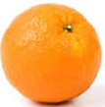
فواكه
٩صـ٢٦
تضع منى ٤ تفاحات و ٣ برتقالات في كل طبق . فإذا كان لديها ٢٤ تفاحة ١٨ برتقالة ، فكم طبقا تملأ ؟
٩
الطبق السادس
الطبق الخامس
الطبق الرابع
الطبق الثالث
الطبق الثاني
الطبق الأول
٦ أطباق
عدد الأطباق =

Slide 10
ترفيه
١٠صـ٢٦
يضم قطار في مدينة العاب ٨ عربات ، يتسع كل منها لأربعة ركاب . فكم رحلة سيقوم بها القطار لنقل ١٠٥٦؟
١٠
×
٤
٨= ٣٢ راكبا الرحلة الاولى
الرحلات | ٣٢ | أقل – أكثر – يساوي ١٠٥٦
٣٣
اقل
١٠ × ٣٢ =
١٠
٣٢٠
اقل
٢٠ × ٣٢ =٦٤٠
٢٠
اقل
٣٠ × ٣٢ =٩٦٠
٣٠
يساوي
٣٣ × ٣٢ =١٠٥٦

Slide 11
اعداد
ثلاثة اعداد محصورة بين العددين ١، ٩ وناتج ضربهما يساوي ٣٦ .ما هذه الارقام ؟
١١صـ٢٦
١١
١، ٢ ،٣، ٥، ٦، ٧، ٨، ٩
٢ × ٤ × ٦ = ٤٨
أكثر
٢ × ٣ × ٦ = ٣٦
يساوي

Slide 12


